Slide 1
引入 —— 一道例题

Slide 5
话不多说，来看一个例子就明白了。

Slide 6
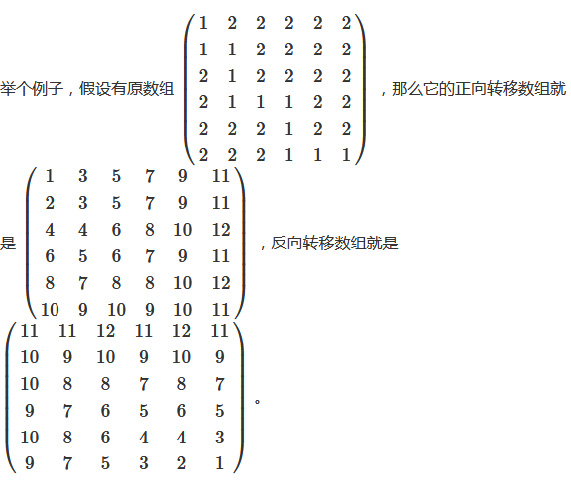

Slide 7
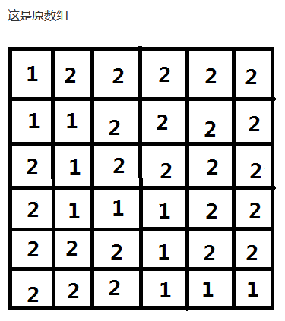

Slide 8
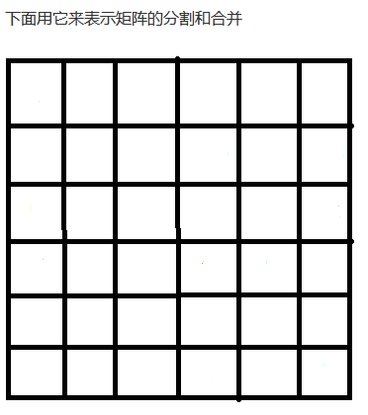

Slide 9
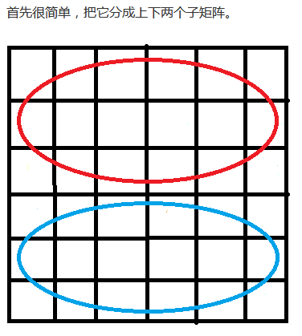

Slide 12
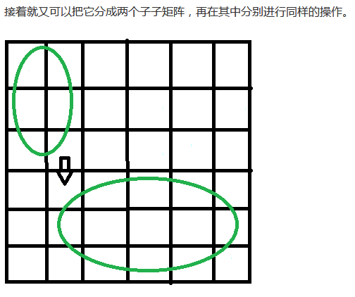

Slide 14
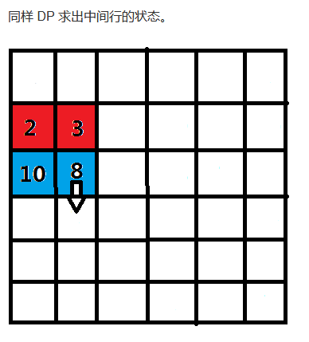

Slide 15
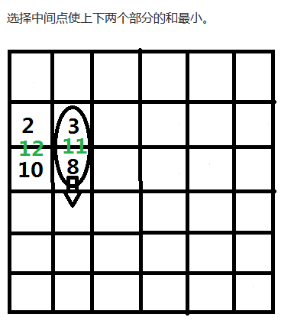

Slide 16
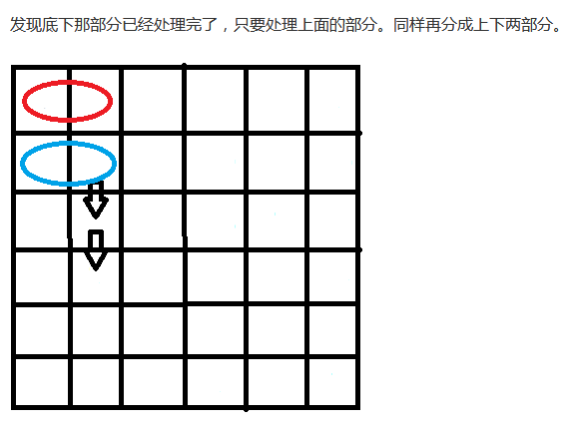

Slide 17
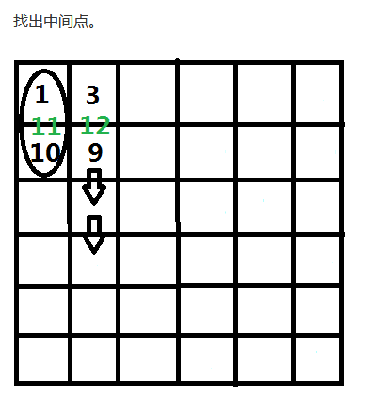

Slide 18
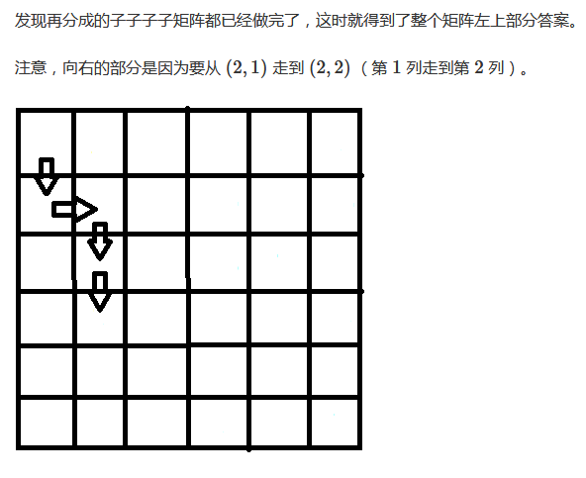

Slide 19
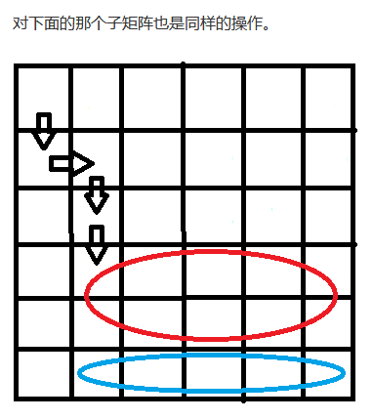

Slide 20
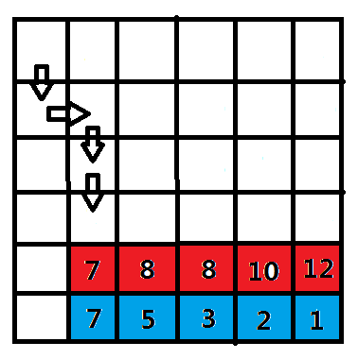

Slide 21
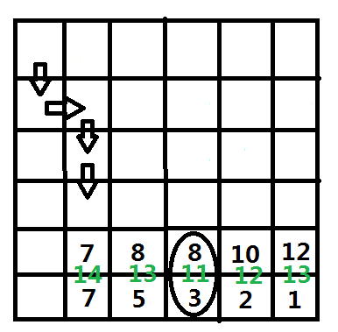

Slide 22
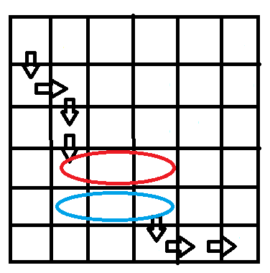

Slide 23
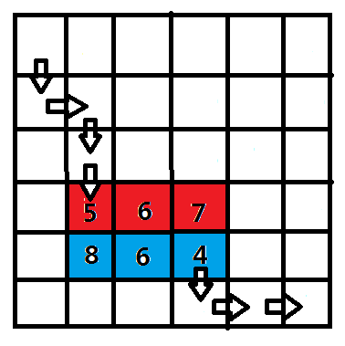

Slide 24
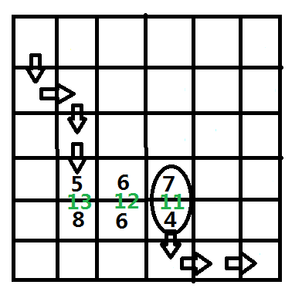

Slide 26
由此得出，分治的基本特征——
可以把原问题分解成多个子问题
子问题间互不影响
可以快速合并多个子问题

Slide 27
题目A

Slide 31
分治的运用特征——
询问是离线的
利用数据结构处理比较麻烦
能进行子问题的分割和合并

Slide 32
题目B

Slide 35
例题2

Slide 37
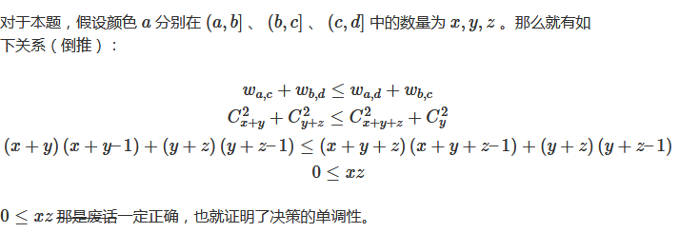

Slide 39
分治法的简单运用
第一种类型
第二种类型
处理离线询问
DP 优化
原问题必须可以被分解成若干个子问题
满足决策单调性
合并子问题的复杂度要有保证
本质：优化重复的状态

Slide 40
例题及题目： YZOJ P2384, P2202, P4199, P4203
AAS：分治-初级-…
如果你想看高级也没有问题

